Slide 1

team12
正岡大河
佐藤晟吉
BATTSOGT SARANGOO

Slide 2

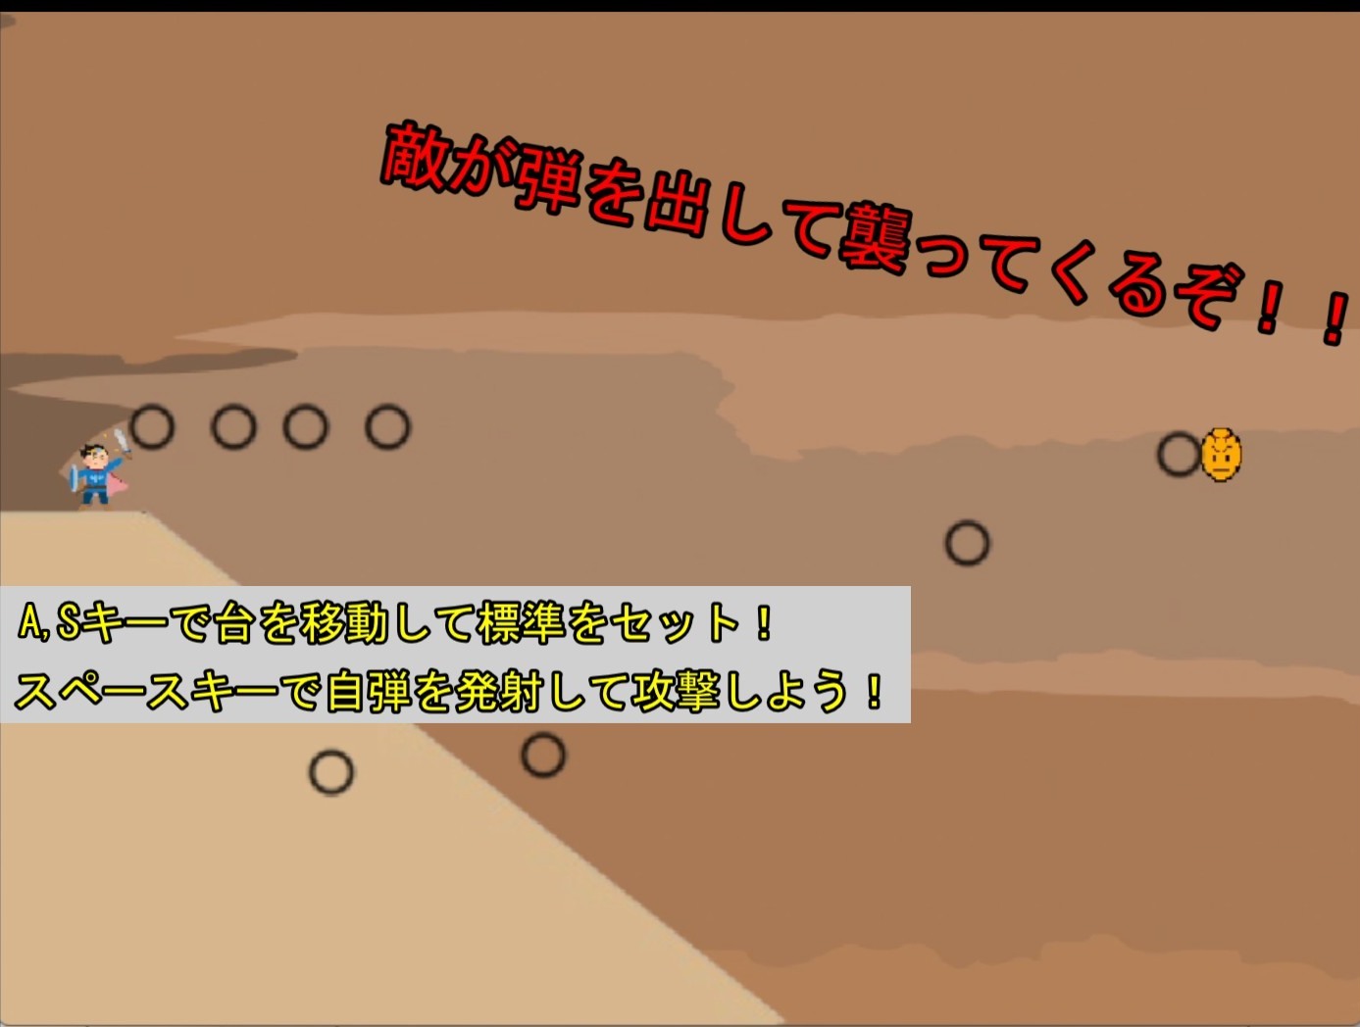
アプリの概要
シューティングゲーム
PvE
A,Dキーで移動
Wキーでジャンプ
Spaceキーで攻撃
敵２体を倒すとクリア
自機
HP=100
与ダメージ：15

Slide 3
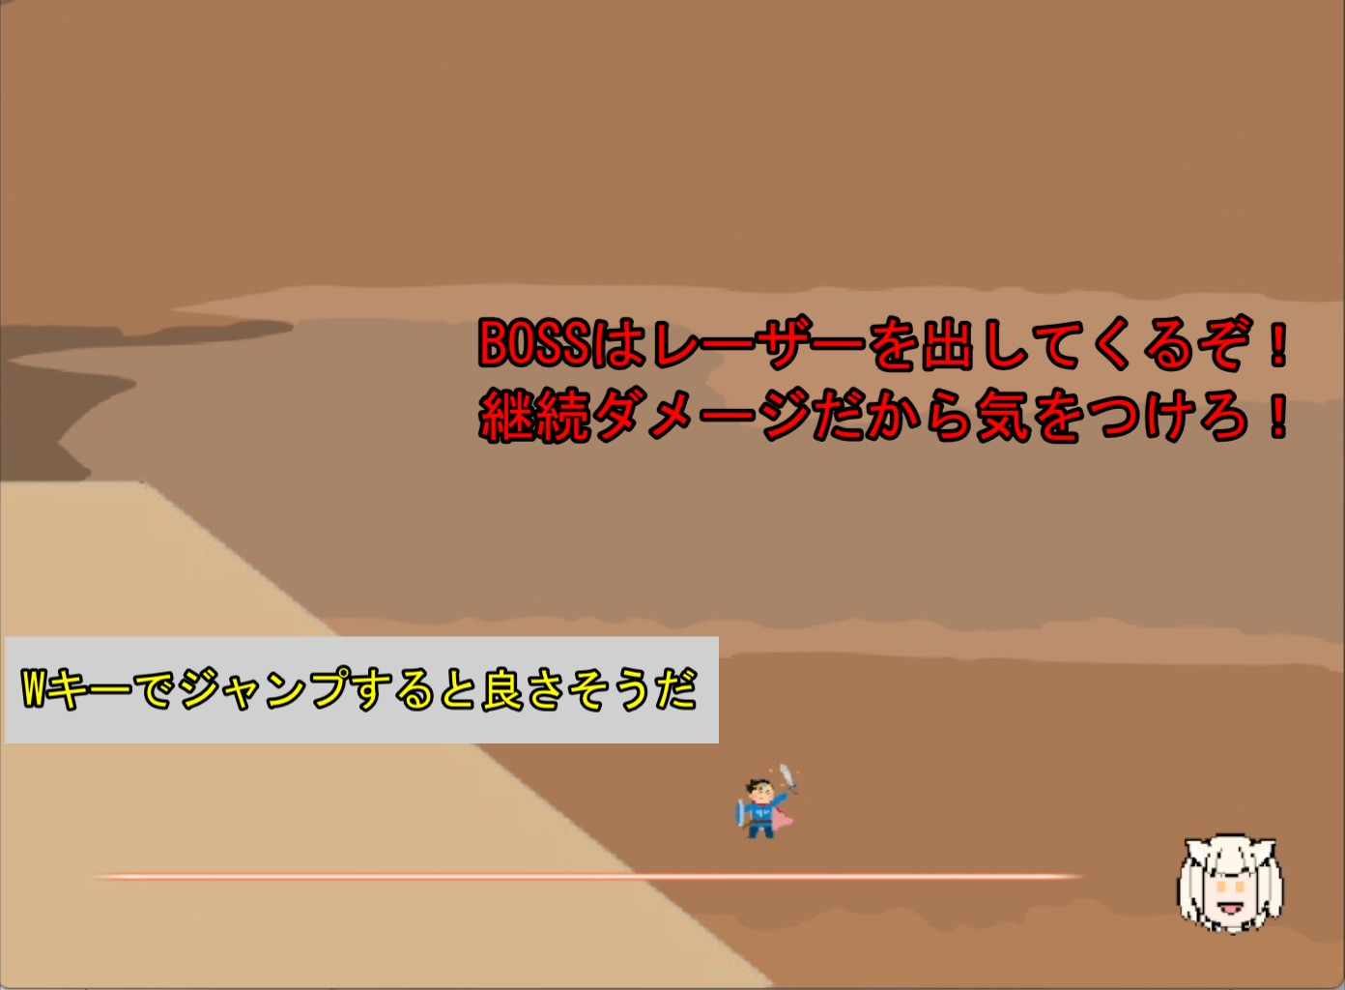
アプリの概要
シューティングゲーム
敵
通常敵・BOSSの2体
HP＝50：70
上下に移動（プレイヤーに吸い付き）
攻撃：通常弾・レーザー
通常弾：10ダメージ
レーザー：継続ダメージ
1ヒット3ダメージ
0.1秒ごとにヒット
発射後にクールタイム

Slide 4

構成一覧（pde）
構成一覧（その他）
App.pde（メイン）
Background.pde（背景）
Character.pde（親クラス）
Enemy.pde（敵制御）
BOSS.pde（ボス制御）
Jiki.pde（自機制御）
Bullet.pde（弾制御）
Background.png
Boss.png
Bullet1.png
Lazer.png
Obstacle.png
Yuusya.png

Slide 5
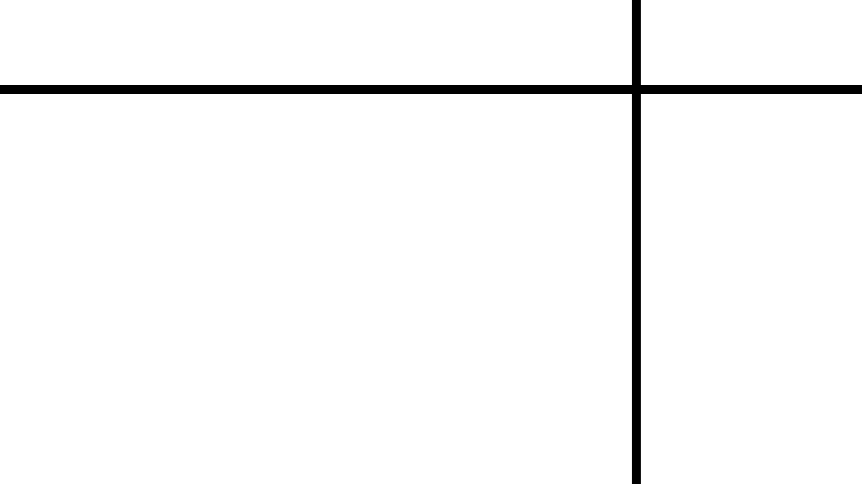
頑張ったところ、感想
Processingのオブジェクト指向を活かした 親クラスの作成、オーバーライドの活用
当たり判定の調整
画像と当たり判定がずれるため、調整が必要
自機の移動を台に沿わせる動作
一次関数で制御
傾きと切片を探し当てる
実装予定だったもの
3ステージ制
敵は3種類
攻撃弾の種類追加
回避などの アクション要素
キーの同時押し 対応
Notes:
Characterクラスの作成、HPや与ダメの設定の簡略化でステータス違いの敵を増やすなどの改良を簡単にできるようになっている。
オーバーライドをさせることでにどのようなコードが最低限欲しいのかが把握できる。
同じコードを書く量を減らした
未対策のまま画像を使用すると当たり判定がずれるため調整が必要。かなりの時間を要した。
自機の移動を台に添わせる動作に予定より時間がかかった。台の傾きを調整、斜め移動させる始点・終点の調整が必要だった。
実装予定だったもの：時間が足りないと判断し、仕様変更したもの。時間があれば挑戦したかった。

